Slide 1


Работа в IT среде
при подготовке учащихся
к ГИА по русскому языку
Материал подготовила:
Мерзлякова Марина Ивановна
учитель русского языка
и литературы
МАОУ «СОШ №10» г. Перми

Slide 2

Цель: создание условий для активизации учебной деятельности старшеклассников через использование IT среды в образовательном процессе.
Задачи:
сформировать информационную компетентность учеников;
создать положительную мотивацию через использование привычных ИК-средств на уроках и во внеурочной деятельности;
способствовать созданию IT среды при подготовке к ГИА.

Slide 3
Одной из значимых составляющих ФГОС является информатизация образовательного пространства школ, которая включает в себя оснащение современной техникой, позволяющей в полной мере реализовать информационно-коммуникационные технологии обучения.

Slide 4
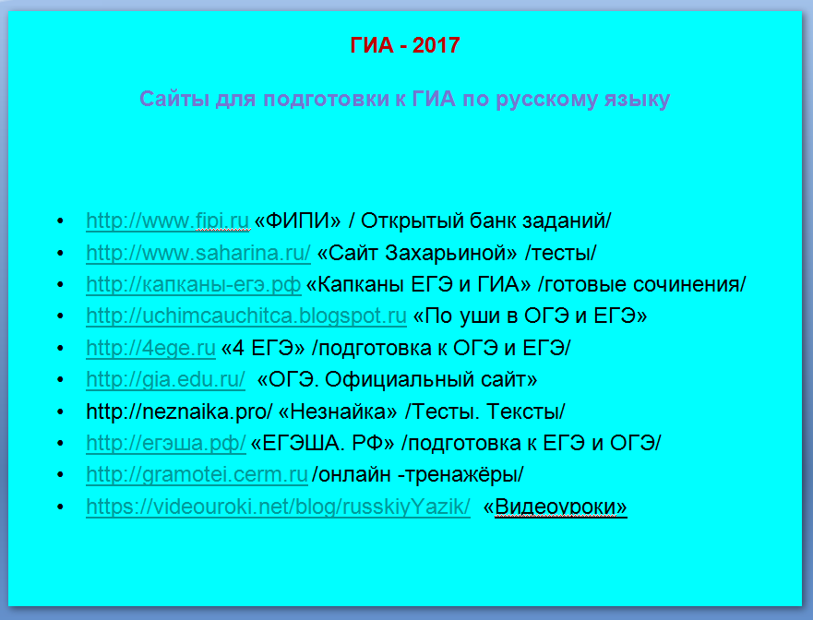

Slide 5
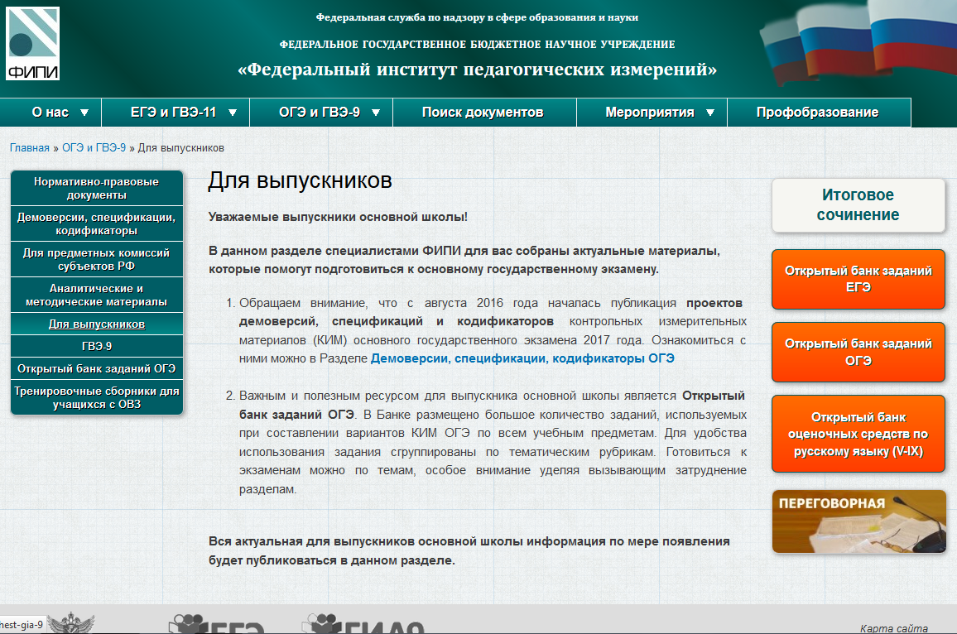

Slide 6
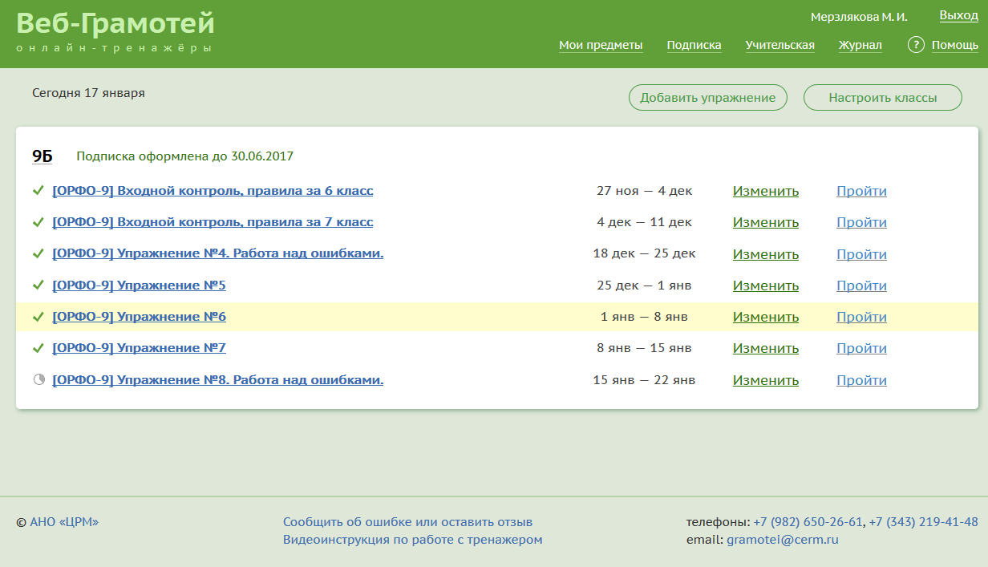

Slide 7


Slide 8
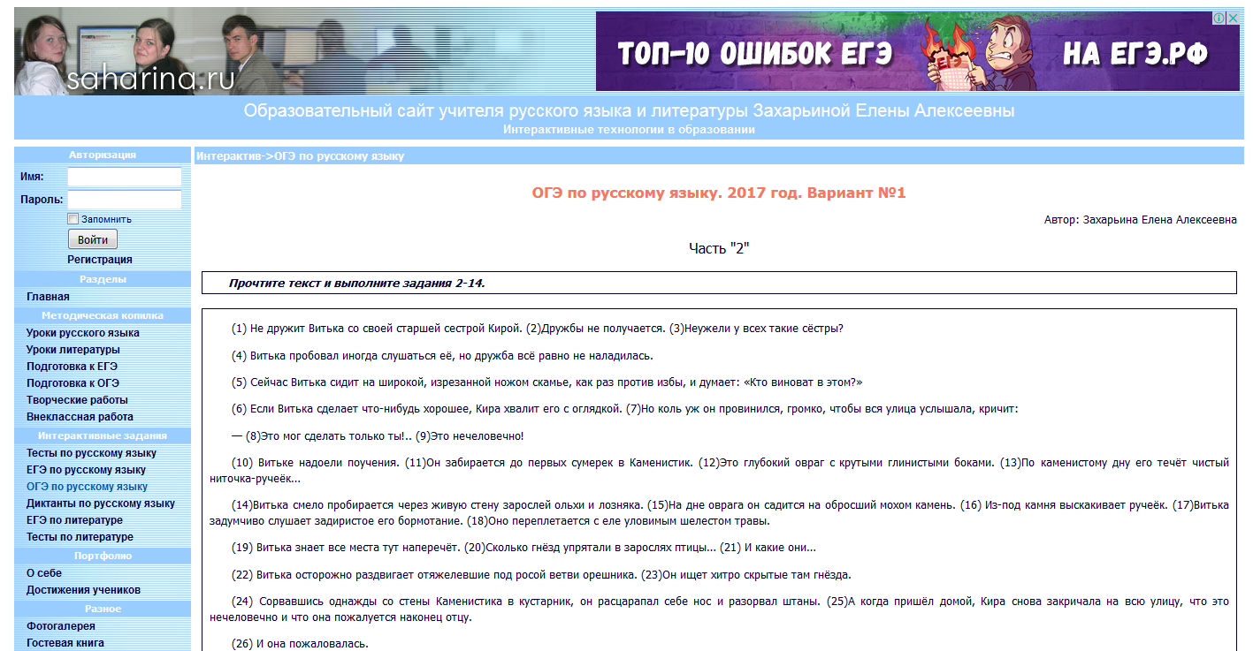

Slide 9
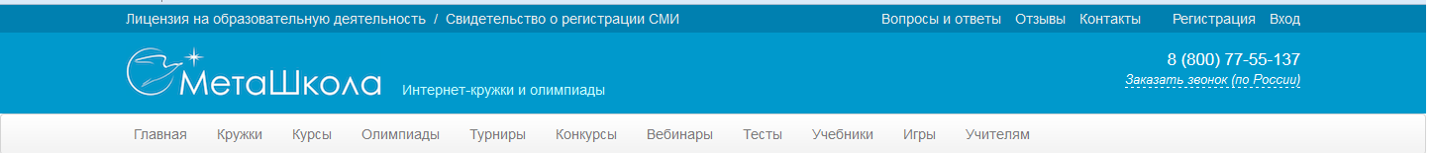
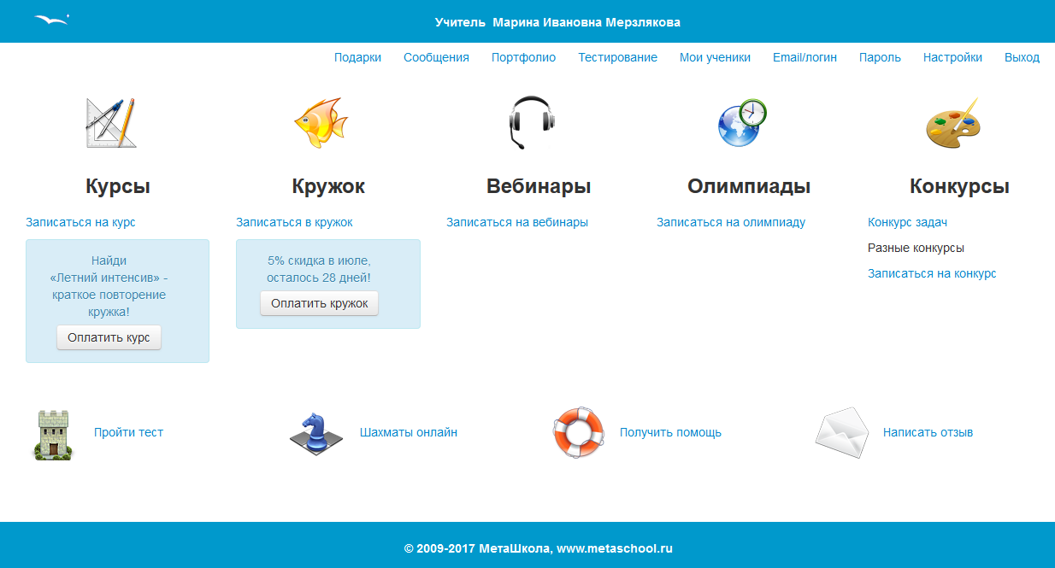

Slide 10



Slide 11
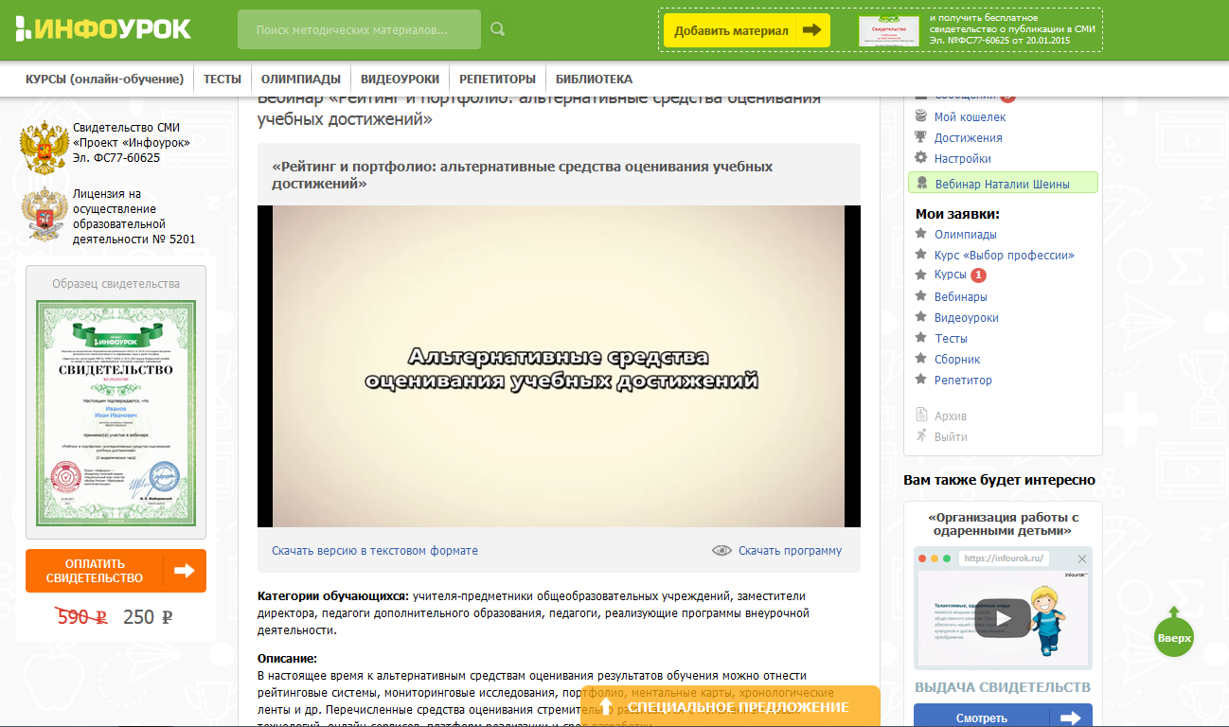

Slide 12
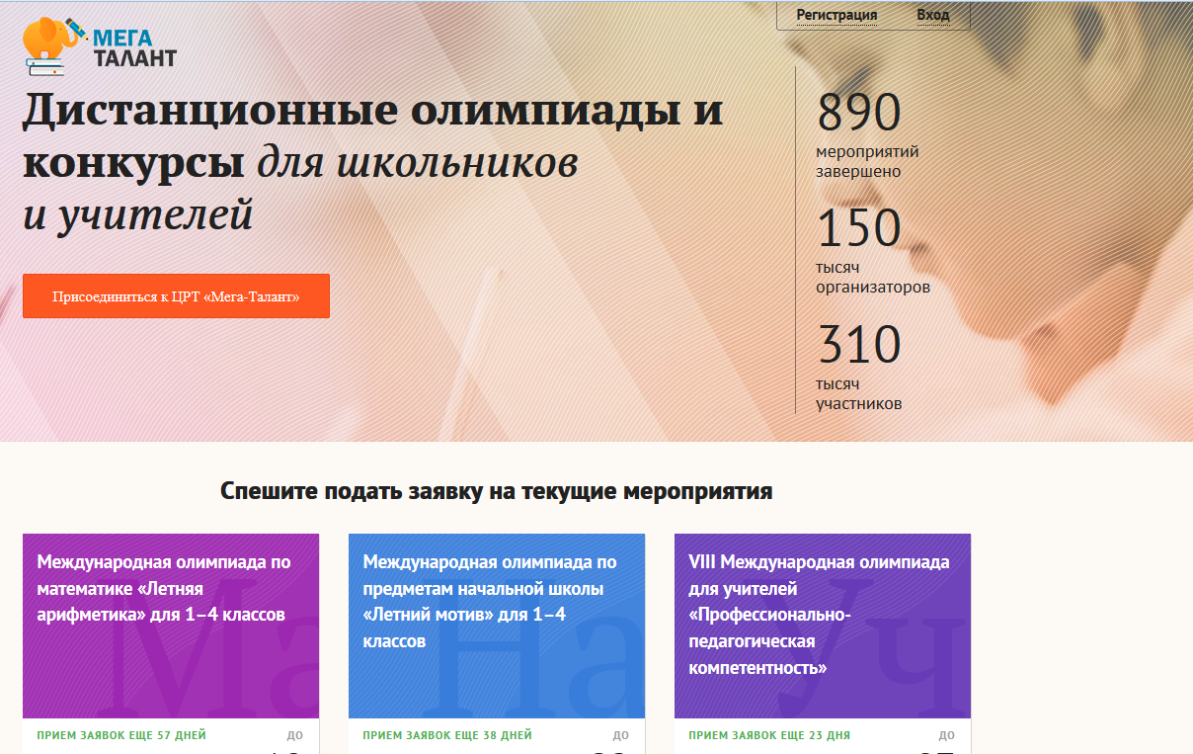

Slide 13
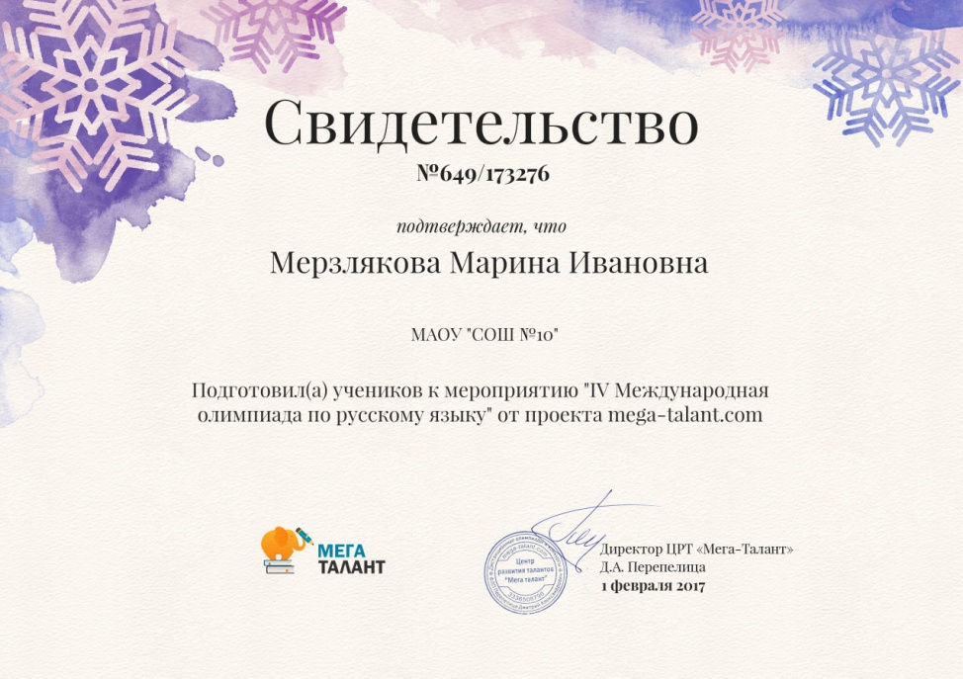




Slide 14
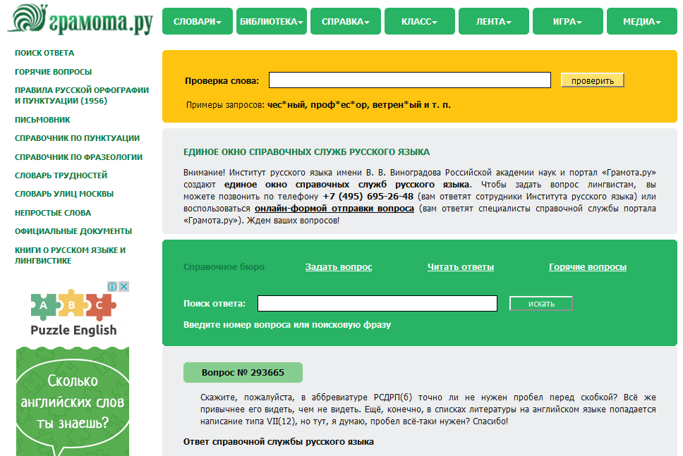

Slide 15
Итоги ОГЭ-2017
по русскому языку
в 9Б классе
Всего сдавали: 30 чел.
«5» – 22 чел.
«4»- 8 чел.

Slide 16


Slide 17
Спасибо за внимание!

